Slide 1



클럽 정체성과 글로벌 브랜드,
두 요소의 전략적 결합
SOROPTIMIST INTERNATIONAL OF THE AMERICAS, INC
Notes:
안녕하세요, 여러분! 이번 시간에는 각 클럽의 고유한 개성이 국제소롭티미스트 미주연합회의 글로벌 브랜드 속에 얼마나 아름답게 녹아들 수 있는지 이야기해 보겠습니다. 브랜딩은 독창성을 제한하기보다, 클럽의 영향력을 극대화하여 바로 알아볼 수 있고, 신뢰받고, 진중하며, 클럽 본연의 모습을 유지할 수 있게 해줍니다.

Slide 2

클럽 차원에서도 브랜딩이 중요한 이유
브랜딩 = 인지도, 진정성, 신뢰성
일관성은 사람들이 우리가 누구이고 무엇을 하는지 이해하는 데 도움이 됩니다.
강력한 브랜드는 회원, 후원사, 기부자의 관심을 끕니다.
Notes:
사람들은 클럽 이름, 전단지, 소셜 미디어 게시물 또는 뉴스 기사를 보면 순식간에 판단을 내립니다. 그것도 단 몇 초 만에 말이죠. 일관된 브랜딩은 소롭티미스트를 빠르게 알아보고, 조직의 사명을 이해하며, 각 클럽이 신뢰할 수 있는 확고한 조직의 일원이라는 믿음을 줍니다.
전단지, 페이스북 게시물, 행사 배너와 같은 사소한 것도 사람들이 각 클럽과 소롭티미스트 전체를 인식하는 방식에 영향을 미칩니다. 이는 회원을 모집하든, 지역 단체와 협력하든, 언론과 소통하든 매우 중요한 문제입니다.

Slide 3




우리의 글로벌 브랜드는 무엇일까요?
공동의 사명:
시각적 정체성:
목소리:
비전과 가치
로고, 색상, 글꼴
및 이미지
자립 역량, 신뢰성, 낙관주의 및 포용성
Notes:
우리의 글로벌 브랜드는 전 세계 모든 소롭티미스트 클럽을 연결하는 역할을 합니다. 로고는 단순한 시각적 이미지가 아니라 여성과 소녀의 꿈에 투자하는 조직의 사명, 우리 자신에 대한 시각적인 표현, 그리고 우리가 소통하는 방식을 모두 상징합니다.
각 클럽이 이러한 글로벌 브랜드와 결을 같이 한다면, 조직 전체의 강점과 평판을 통해 많은 도움이 받을 수 있습니다. 지역에서 클럽을 접하는 사람들은 그 클럽이 큰 조직의 일부라는 이유로 더 빨리 신뢰할 것입니다.

Slide 4
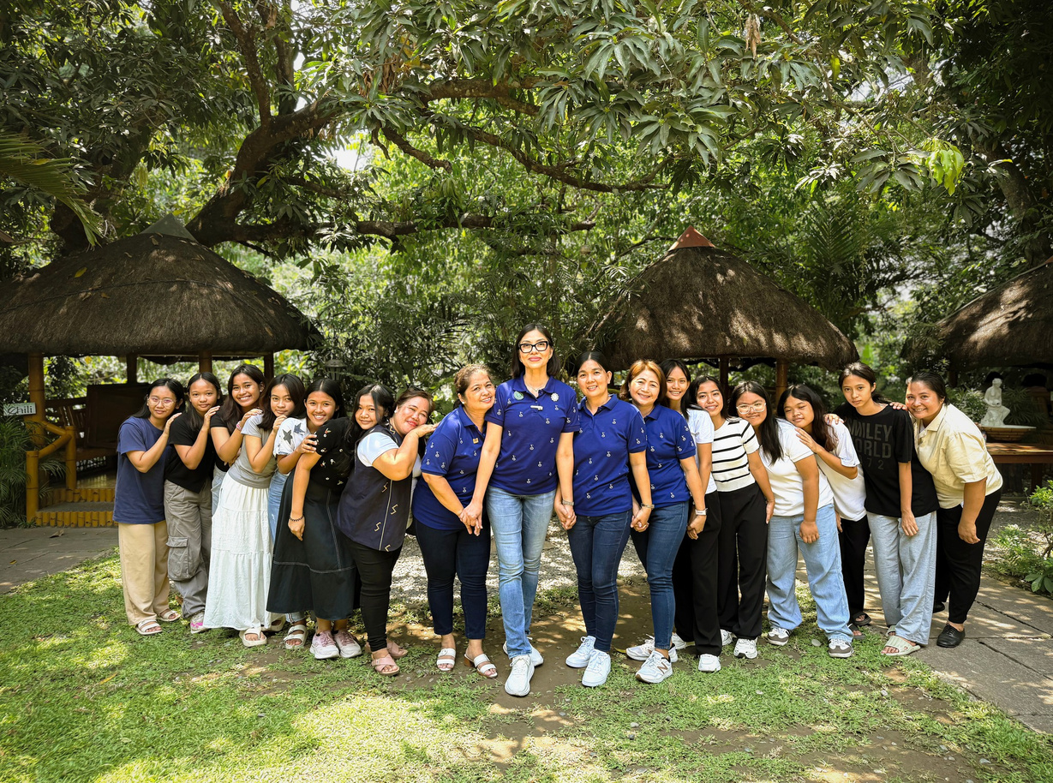

클럽 정체성이란?
클럽의 개성과 지역 문화
지역사회 중심 활동 및 시그니처 프로젝트
매장, 사진 및 지역에서의 목소리
Notes:
클럽의 정체성이야말로 클럽을 특별하게 만드는 요소입니다. 그것은 클럽 회원, 지역사회, 그리고 여러분이 가장 중요하게 생각하는 프로젝트를 통해 형성됩니다. 어느 클럽도 완전히 똑같을 수는 없으며, 그것이 바로 강점이 됩니다.
두 클럽이 동일한 브랜드 가이드라인을 따르더라도 회원, 스토리, 지역사회 영향력이 다양하기 때문에 매우 다른 분위기가 형성될 수 있습니다. 브랜딩은 그러한 특성을 지우기보다는 더욱 명료하고 전문적으로 보여주어야 합니다.

Slide 5






클럽 정체성과
글로벌 브랜드의 결합
글로벌 브랜드
클럽 정체성
결합
강한 파급력
인지도
신뢰성
개성
진정성
지역 연관성
더욱 강력하고 명료한 메시지
Notes:
글로벌 브랜드를 강력하고, 인지도가 높으며, 신뢰받는 존재로 생각하세요. 글로벌 브랜드는 체계성과 신뢰성을 제공합니다. 클럽의 정체성은 개성, 진정성, 그리고 지역 연관성을 더합니다.
이 두 가지가 조화를 이루면 메시지가 더욱 명료하고 전문적이며 영향력 있게 전달되면서도 진부하거나 틀에 박힌 느낌을 주지 않습니다.

Slide 6


브랜드 가이드라인
적용 – 클럽 고유의
목소리 유지
승인된 로고, 색상 및 글꼴 사용
기본 레이아웃 및 디자인 표준 준수
지역 사진, 스토리 및 사례로 맞춤 설정
Notes:
브랜드 가이드라인은 제한을 두는 것이 아니라 도움을 주기 위한 것입니다. 승인된 로고, 색상 및 글꼴을 사용하면 클럽의 자료가 즉시 소롭티미스트와 연결됩니다.
그러면 회원, 행사 및 지역사회에 미치는 영향력을 강조할 수 있습니다. 핵심은 동일성이 아니라 일관성입니다. 브랜딩이 어렵게 느껴지거나 불분명하게 느껴질 수도 있습니다. 바로 그런 이유로 더 많은 도구와 지침이 개발되고 있는 것입니다.
SIA는 각 클럽이 SIA 브랜드에 부합하면서도 지역의 특색을 홍보 자료에 반영할 수 있도록 브랜드 및 스타일 가이드라인과 맞춤형 Canva 템플릿 및 홍보 키트를 제공합니다.

Slide 7





맞춤 설정 가능한 클럽 로고
곧 만나볼 수 있습니다!
브랜드와 연결되면서 지역에 맞춤 설정할 수 있는 다양한 디자인의 로고
각 클럽이 고유한 정체성을 강조하도록 지원
전단지, 배너, 소셜 미디어 그래픽 및 지역 홍보에 적합
Notes:
여기서 잠시 다음 클럽 활동 시즌에 맞춰 공개할 흥미로운 소식을 한 가지 말씀드리겠습니다. SIA 마케팅팀은 각 클럽이 사용할 수 있는 맞춤형 소롭티미스트 로고를 적극적으로 개발하고 있습니다. 이 로고는 아직 개발 중이지만 목표는 간단합니다. 각 클럽이 브랜드의 이미지를 완벽하게 유지하면서도 클럽만의 고유한 특징을 명확하게 보여줄 수 있도록 지원하기 위한 것입니다.
이 맞춤형 로고는 행사 전단지, 배너, 소셜 미디어 그래픽 및 기타 지역 홍보 자료 제작에 있어 클럽의 실제 요구 사항을 반영하기 위해 제작되고 있습니다.
로터리 클럽, 걸스카우트, 유나이티드 웨이, 스페셜 올림픽과 같이 클럽이나 지부를 둔 회원제 조직들은 대부분 지역에서 활용할 맞춤형 로고를 제공합니다. 소롭티미스트 역시 비슷한 방식을 적용하여, 클럽들이 유연성을 유지하면서도 강력하고 일관된 브랜드 인지도를 확보할 수 있도록 지원하고자 합니다.
맞춤형 로고의 목표는 임시방편적인 업무를 줄이고 클럽들이 처음부터 필요한 일을 더 쉽게 할 수 있도록 돕는 것입니다.

Slide 8

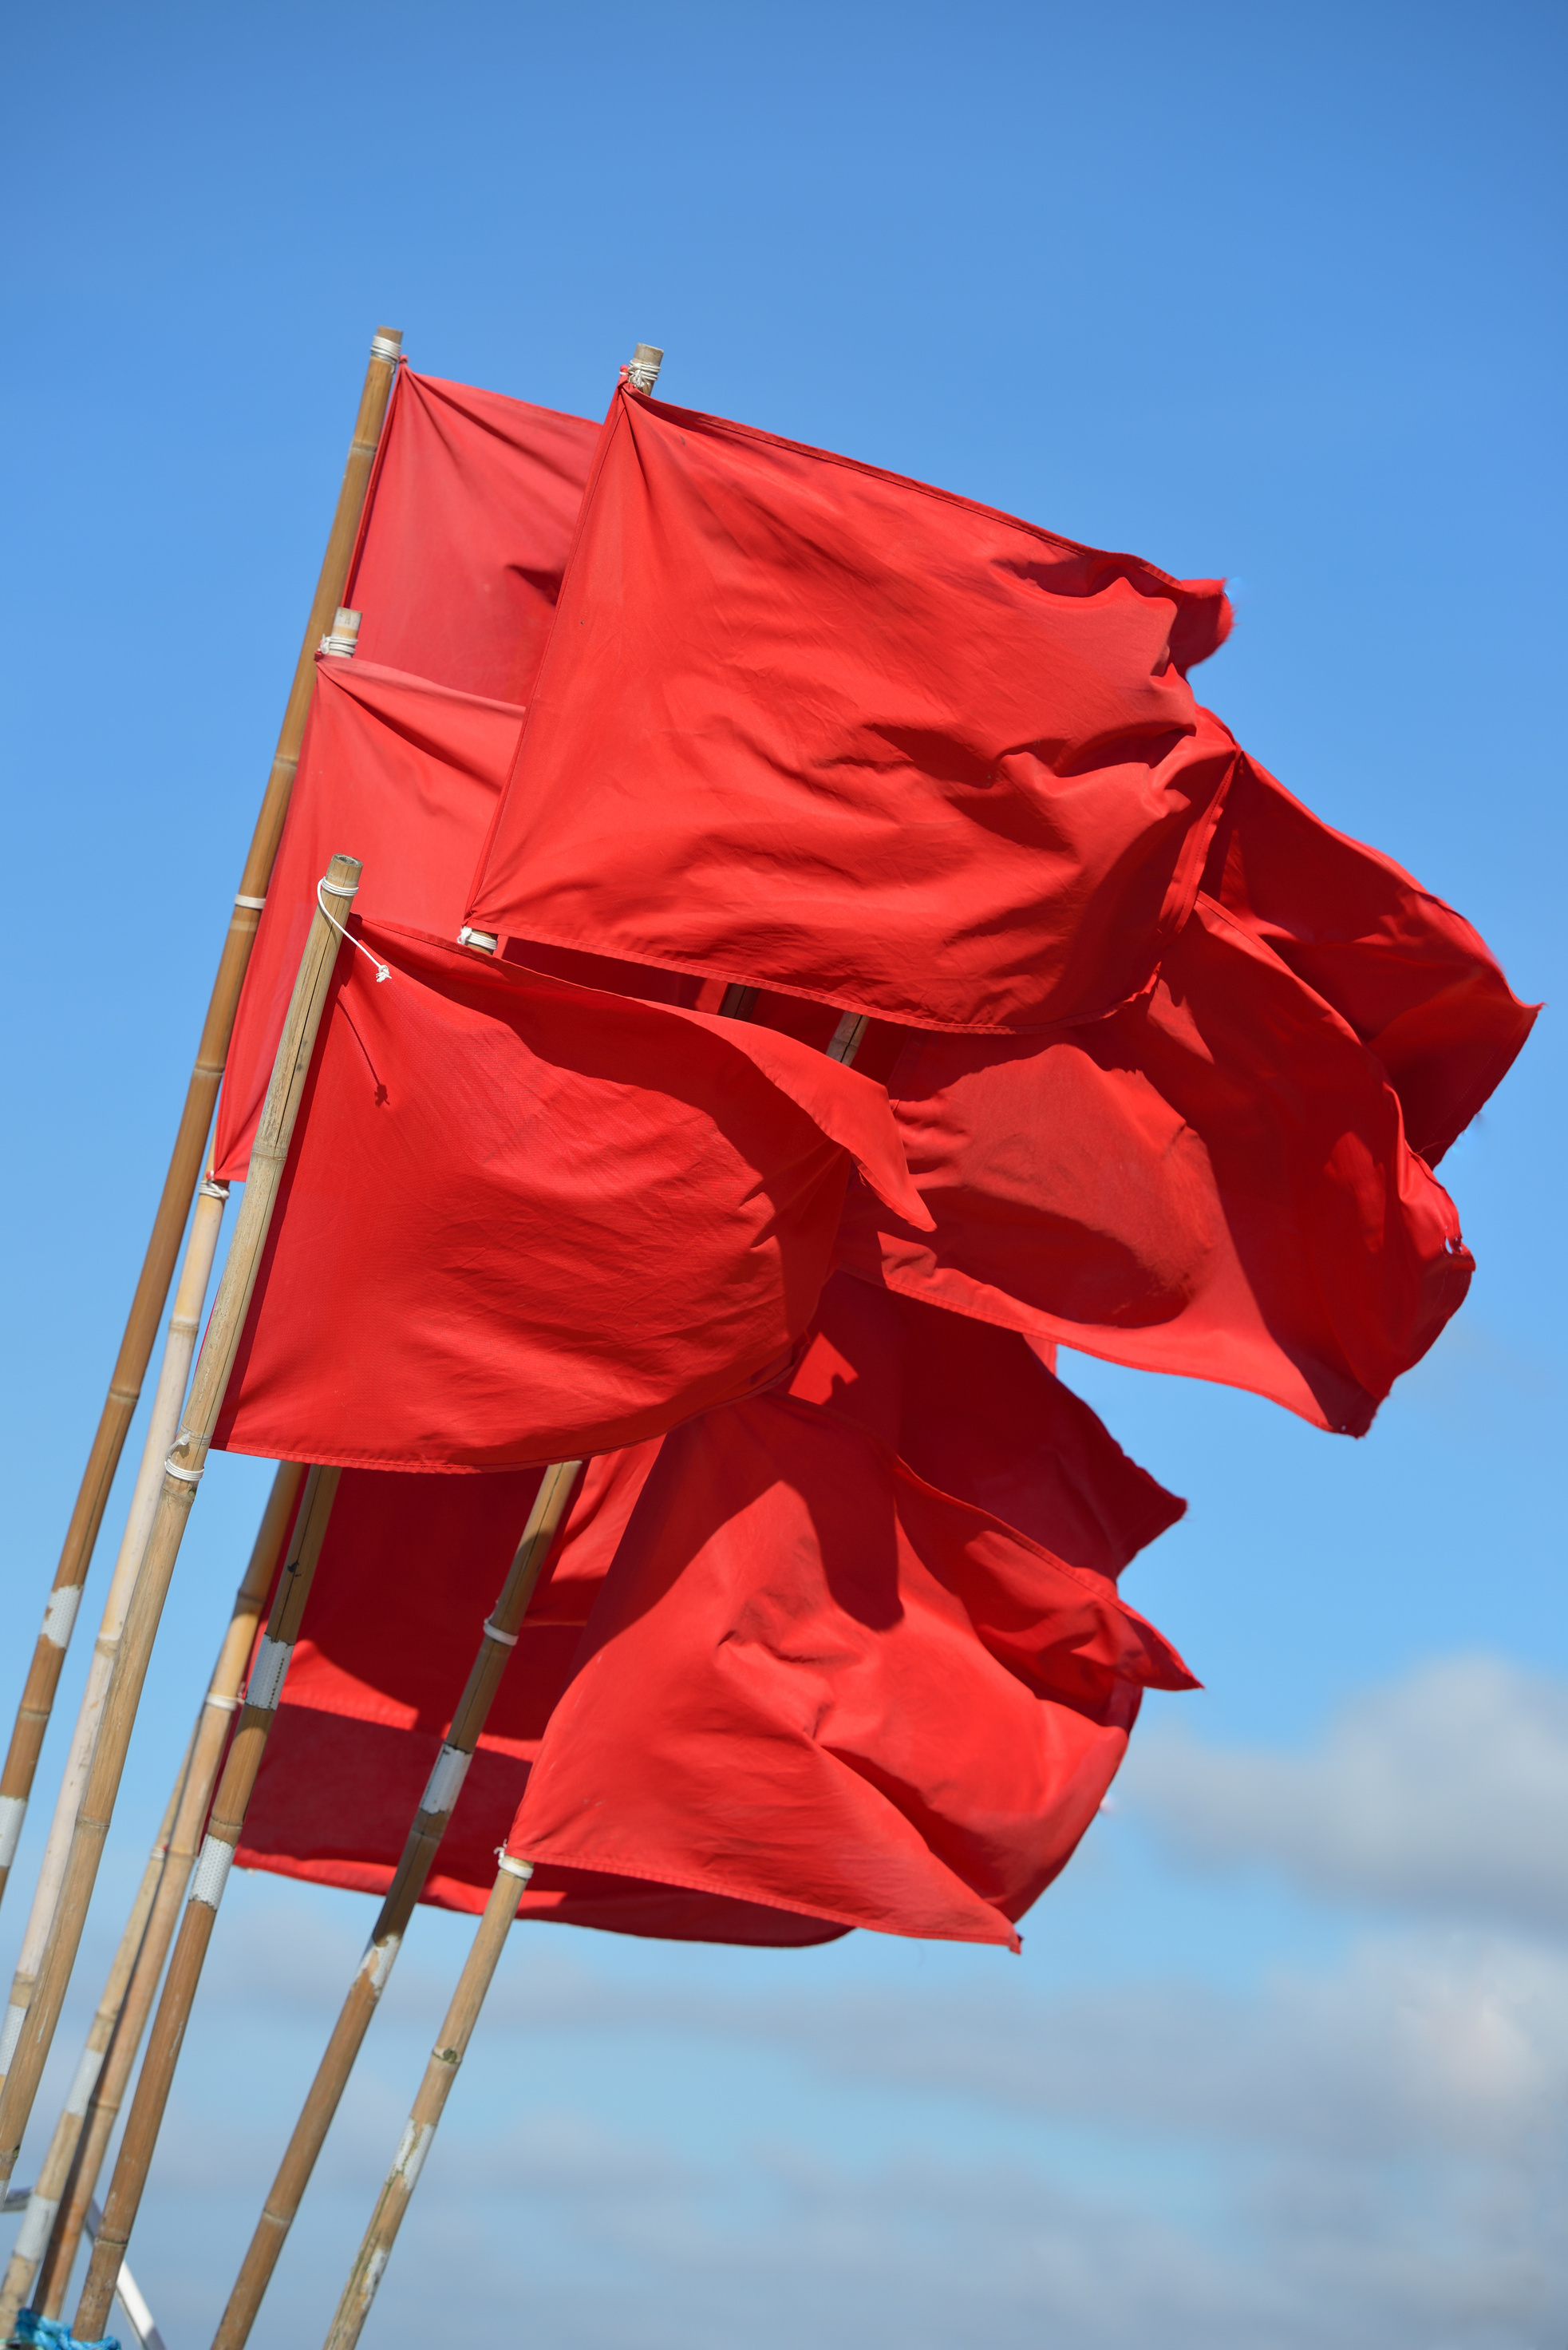
브랜딩에서 피해야 할 흔한 실수
로고나 색상 변경
여러 시각적 스타일 융합
SIA와 명확하게 연결되지 않는 자료 제작
Notes:
작은 실수라도 메시지의 전달력을 약화시킬 수 있습니다. 로고를 변경하거나 공식적인 색상을 사용하지 않거나 디자인의 일관성이 없으면 대중에게 혼란을 주거나 자료의 신뢰도를 떨어뜨릴 수 있습니다.
목표는 완벽함이 아니라 명료성입니다. 무엇보다도, 누군가가 홍보 문구를 읽기 전에 여러분이 소롭티미스트 회원이라는 것을 인지하도록 해야 합니다.

Slide 9

가시성 및 신뢰성 개선
전문성과 통일성 부각
후원사 및 언론과의 신뢰 구축
클럽 평판 강화
Notes:
일관된 브랜딩은 클럽을 긍정적인 방향으로 돋보이게 하는 데 도움이 됩니다. 자료가 깔끔하고 일관성 있게 보이면 협력사, 언론 및 잠재 회원들이 여러분을 더 진지하게 받아들일 가능성이 높아집니다.
여러분은 단순히 소속 클럽을 대표하는 것이 아니라, 탄탄하고 신뢰할 수 있는 명성을 가진 글로벌 조직을 대표하는 것입니다. 그렇게 공유된 신뢰는 모두에게 이익이 됩니다.

Slide 10

잠시 생각해봅시다
여러분의 클럽은
SIA 브랜드와 어떤 점에서
잘 연결되어 있습니까?
어떤 부분에서
브랜드 일관성을
더욱 강화할 수 있을까요?
Notes:
잠시 시간을 내어 여러분의 클럽에서 사용하는 소통 수단, 즉 소셜 미디어, 전단지, 이메일, 프레젠테이션 등을 떠올려 보세요. 어떤 부분에서 소롭티미스트 브랜드와 잘 어우러지고 있다고 생각하십니까? 어떤 부분에서 작은 변화로 큰 차이를 만들어낼 수 있을까요?
의견을 말씀해 주실 분 계십니까? 이것은 판단의 문제가 아니라 성장과 기회의 문제입니다.

Slide 11
핵심 요약
일관된 브랜딩은 신뢰와 영향력을 강화합니다.
클럽 정체성과 글로벌 브랜드는 함께 어우러질 때
가장 큰 시너지 효과를 냅니다.
작은 부분을 글로벌 브랜드와 연결되도록 조정하는 것만으로도 클럽의 가시성을 높일 수 있습니다.
Notes:
핵심은, 독창성과 일관성 중 하나를 선택할 필요가 없다는 것입니다. 클럽의 정체성이 SIA의 글로벌 브랜드와 일치할 때, 여러분의 메시지는 더욱 명확하고 강력하며 효과적입니다.
저는 이 리전의 홍보 위원장으로서 앞으로도 단순히 지침을 공유하는 것을 넘어, 여러분이 클럽의 이야기를 진정성 있고 자신감 넘치며 우리의 사명에 부합하는 방식으로 전달할 수 있도록 지원하는 역할을 하겠습니다.
오늘 귀한 시간을 내어주셔서 감사합니다!

